Slide 1
实验十：uC/OS移植、任务协同和消息通信
Notes:
1

Slide 2
1.uC/OS的移植与任务管理
实验目的
理解uC/OS任务与任务的基本状态并了解其状态变迁过程
理解uC/OS任务的优先级与uC/OS调度机制
掌握µC/OS-II中任务管理的基本方法（创建、删除、挂起、解挂、任务延时）及相关函数
掌握STM32F407开发板LED工作原理
基于模板工程移植µC/OS-II
Notes:
2

Slide 3
uC/OS任务实验
实验设备
硬件：PC机，正点原子STM32F407学习板套件。
软件：Keil uVision5 IDE集成开发环境，Windows 10。

Slide 4
uC/OS任务实验
实验原理
uC/OS任务与任务状态
uC/OS任务优先级与调度
uC/OS任务管理

Slide 5
嵌入式实时操作系统µC/OS-II简介
µC/OS-II是一个抢占式实时多任务内核。它是用ANSI的C语言编写的，包含一小部分汇编语言代码，使之可以提供给不同架构的微处理器使用。
µC/OS-II全部以源代码的方式提供，大约有5500行。
µC/OS-II可以很容易地移植到不同架构的嵌入式微处理器上，至今，从8位到64位，µC/OS-II已经在40多种不同架构的微处理器上使用。
使用µC/OS的领域包括：照相机行业、航空业、医疗器械、网络设备、自动提款机以及工业机器人等。
Notes:
μC/OS（Micro-Controller Operating Systems）是一个可移植、可裁减的抢占式多任务硬实时操作系统, 由Jean J. Labrosse在1991年正式发布[]，主要应用于嵌入式设备。目前最新的版本为2016年发布的μC/OS-Ⅲ。

Slide 6
嵌入式实时操作系统µC/OS-II简介
µC/OS-II的特点：
源代码
可移植
可固化
可裁减
可抢占性
支持多任务
可确定性
任务栈
系统服务
中断管理
稳定性和可靠性

Slide 7
嵌入式实时操作系统µC/OS-II简介
源代码文件介绍
与处理器类型无关部分：
OS_CORE.C OS_FLAG.C OS_MBOX.C OS_MEM.C OS_MUTEX.C OS_Q.C OS_SEM.C OS_TASK.C OS_TIME.C OS_TMR.C
uCOS-II.C µCOS-II.H
与处理器类型相关部分：
OS_CPU_A.ASM OS_CPU_C.C OS_CPU.H
给整个内核库提供总体的include文件：INCLUDES.H
配置文件，定义使用µC/OS-II中的哪些功能：OS_CFG.H

Slide 8
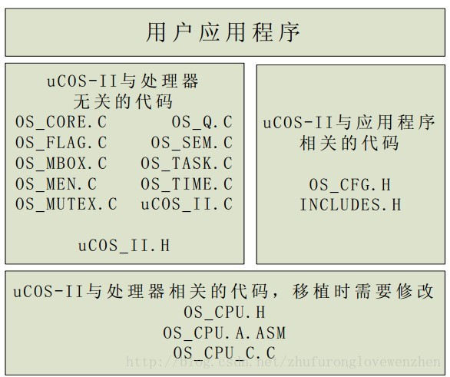
嵌入式实时操作系统µC/OS-II简介
Notes:
μC/OS将用户任务代码和内核代码整合在了一起同时编译，使得用户程序与内核共享了同一地址空间，这就对用户程序的开发提出了要求，用户程序的某些错误必然会影响到内核的运行。

Slide 9
嵌入式实时操作系统µC/OS-II简介
µC/OS-II不是自由软件，
用于商业目的时须取得许可证
Notes:
μC/OS是一个开源的操作系统，其源码可从其官方网站自由获得，可免费用于学习和研究，但如果用于商业目的，则需要购买相应的许可。

Slide 10
uC/OS系统启动流程
启动
板级初始化
内核初始化
运行流程
创建起始任务
启动多任务
时钟初始化
创建应用任务
任务轮转

Slide 11
uC/OS系统启动流程
int main(void)
{
// 初始化 uCOS内核.
OSInit();
// 在开始多任务之前必须先建立一个任务
OSTaskCreate(TestTask1, (void *) 11, &TestTaskStk1[TASK_STK_SIZE], 11);
//第1个参数是指向该任务运行代码的指针，第2个参数是一个指向任务初始化数据的指针，
//第3个参数是任务的堆栈起始地址（高地址向低地址增长），
//第4个参数是任务的优先级，数值越小，优先级越高。
// 开始多任务，控制权交给内核
OSStart();
}
void TestTask1(void *pdata)
{ printf("%4u: ***** Test Task 1 First call *****\n", OSTime);
//创建其他任务
OSTaskCreate(TestTask2, (void *) 22, &TestTaskStk2[TASK_STK_SIZE], 22);
while (1)
{
printf("%4u: ***** Test Task 11 *****\n", OSTime);
OSTimeDly(1);
}
}

Slide 12
uC/OS任务
任务是调度的基本单位
任务拥有少量资源：一组CPU寄存器值和栈空间
如何把问题划分为多任务是嵌入式实时系统中复杂应用程序的设计的关键步骤

Slide 13
uC/OS任务
void YourTask (void *pdata)
{
for (;;){
/* 用户代码；
调用uC/OS-II的某些功能函数*/:
OSFlagPend();
OSMboxPend();
OSMutexPend();
OSQPend();
OSSemPend();
OSTaskDel(OS_PRIO_SELF);
OSTaskSuspend(OS_PRIO_SELF);
OSTimeDly();
OSTimeDlyHMSM();
/* 用户代码 */
}
}
任务的代码通常是一个无限循环，如右侧代码所示：
任务代码的定义需注意两点：
返回参数必须定义成void。
当任务开始执行时，可传递一个任何类型的参数。(参数类型是void 指针)

Slide 14
uC/OS任务状态
休眠态
任务驻留在内存中，但不能被内核所调度
就绪态
任务已经准备好，但是因为其他任务还在运行所以暂未被调度
运行态
任务掌握了CPU的使用权
挂起态
任务在等待某一事件的发生（等待外设I/O操作，等待共享资源等）
被中断态
中断发生，CPU执行中断服务程序，原运行态任务暂时不能运行

Slide 15
uC/OS任务状态变迁
等待状态
OSMBoxPOST()
OSQPost()
OSQPostFront()
OSSemPost()
OSTASKResume()
OSTimeDlyResume()
OSTimeTick()
OSMBoxPend()
OSQPend()
OSSemPend()
OSTaskSuspend()
OSTimeDly()
OSTimeDlyHMSM()
OSTaskDel()
OSTaskCreate()
OSTaskCreateExt()
OSStart()
OSIntExit()
OS_TASK_SW()
Interrupt
就绪态
中断服
务态
睡眠态
运行态
OSTaskDel()
OSIntExit()
Task is Preempted
OSTaskDel()

Slide 16
uC/OS任务优先级
根据任务的重要程度不同可以赋予一定的优先级
uC/OS任务的优先级
优先级为整数值
值越小优先级越高（最高优先级值为0）
优先级级数可以通过在OS_CFG.H中配置OS_LOWEST_PRIO值来改变（最多64级）
系统保留了部分优先级：0，1，2，3， OS_LOWEST_PRIO-3, OS_LOWEST_PRIO-2, OS_LOWEST_PRIO-1, OS_LOWEST_PRIO
uC/OS任务之间的优先级必需不同（最多可管理64个任务）

Slide 17
uC/OS调度机制
基于优先级调度
总是让处于就绪状态的优先级最高的任务先运行
抢占式调度
当一个运行着的任务使一个比它更高优先级的任务进入就绪状态，当前任务的CPU使用权就会被剥夺（被挂起）
不支持时间片轮转调度
任务优先级各不相同

Slide 18
uC/OS任务设计
根据需求，任务可以被设计为一个有限或无限循环体
设定优先级需结合应用中的每个任务的情况
任务在不需要运行时要及时将自己挂起

Slide 19
uC/OS任务管理函数
建立一个新任务：OSTaskCreate
删除任务：OSTaskDel
改变优先级任务：OSTaskChangePrio
无条件挂起一个任务： OSTaskSuspend
唤醒一个挂起的任务： OSTaskResume
堆栈检验：OSTaskStkChk
请求删除任务：OSTaskDelReq
获得任务的信息： OSTaskQuery

Slide 20
uC/OS任务时间管理
将一个任务延时若干个时钟节拍：OSTimeDly
按时、分、秒延时函数： OSTimeDlyHMSM
恢复延时的任务： OSTimeDlyResume
获得、设置系统时间： OSTimeGet和OSTimeSet

Slide 21
实验内容
1、基于模板工程移植µC/OS-II
2、基于µC/OS-II编程实现多任务的切换，任务调度
在起始任务中用OSTaskCreate创建三个优先级不同的任务
任务1：负责控制LED0的闪烁
任务2：负责控制LED1的闪烁
任务3：负责串口输出自定义数据
要求：在任务1、2、3中通过OSTimeDly或OSTaskSuspend挂起自己，然后其他任务通过OSTaskResume来唤醒的方式，实现按照时间片轮转循环调度的效果。

Slide 22
多任务调度效果
起始
任务
Task1
Task1
Task2
Task2
Task3
Task3
t0 t1 t2 t3 t4 t5 t6 t7 t8

Slide 23
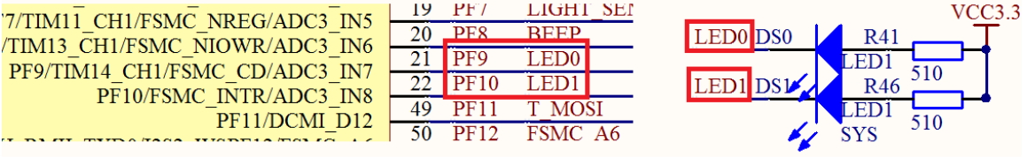
STM32F407LED工作原理
在LED上加上足够的正向电压的时， LED的半导体材料的PN结中会注入的少数载流子，少数载流子与多数载流子复合时会把多余的能量以光的形式释放出来，从而把电能直接转换为光能。
本实验的所用的LED:DSO对应PF9，DS1对应PF10,低电平有效。即只要将GPIOF9设置为低电平，DS0就会点亮。

Slide 24

多任务的切换与调度
LED初始化
LED初始化与蜂鸣器类似，需要配置上拉电阻；同样可以通过宏定义LED来方便理解与操作

Slide 25
参考资料：基于模板工程移植µC/OS-II

Slide 26
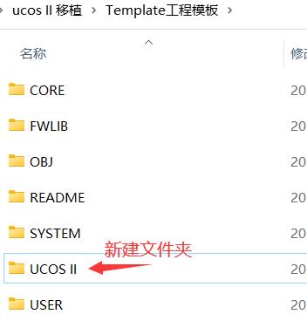
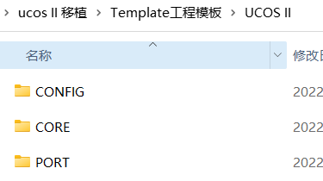
向工程中添加文件
1.建立相应文件夹
在UCOS II文件夹下面创建三个文件夹

Slide 27
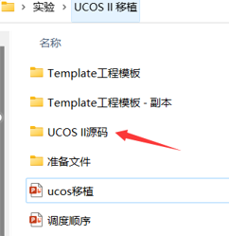
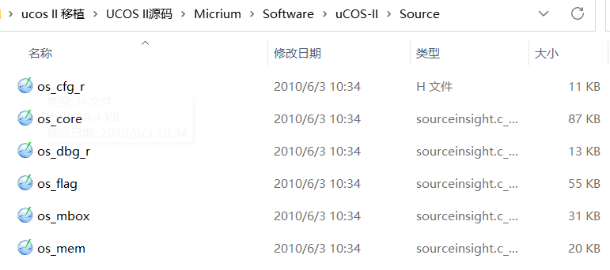
向工程中添加文件
2.向新建CORE文件夹添加文件
里面有14个文件，除了os_cfg_r.h和os_dbg_r.c外其余的12个复制到UCOSII的CORE中

Slide 28
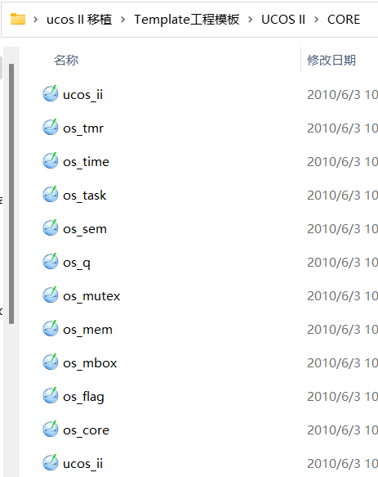
向工程中添加文件
2.向新建CORE文件夹添加文件
添加后CORE文件结果

Slide 29
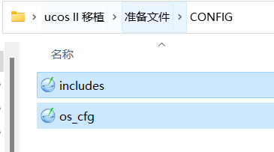
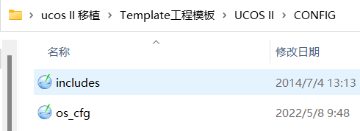
向工程中添加文件
2.向新建CONFIG文件夹添加文件
将准备文件CONFIG文件夹下的2个文件复制到工程的CONFIG中

Slide 30
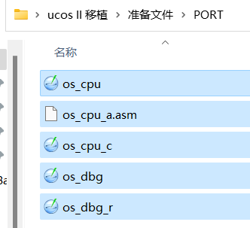
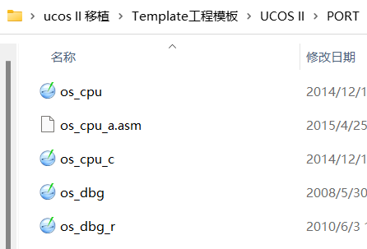
向工程中添加文件
2.向新建PORT文件夹添加文件
将准备文件PORT文件夹下的5个文件复制到工程的PORT中

Slide 31
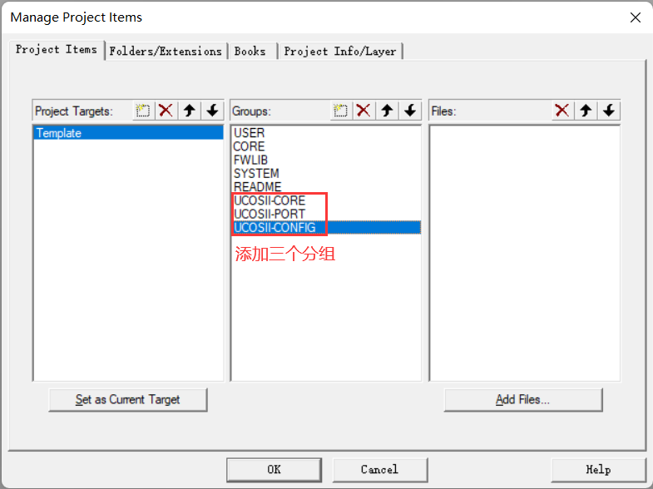
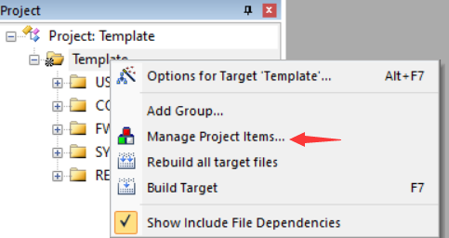
将有关文件添加到MDK工程中
添加分组
在工程中建立三个分组
UCOSII-CORE UCOSII-PORT
UCOSII-CONFIG

Slide 32
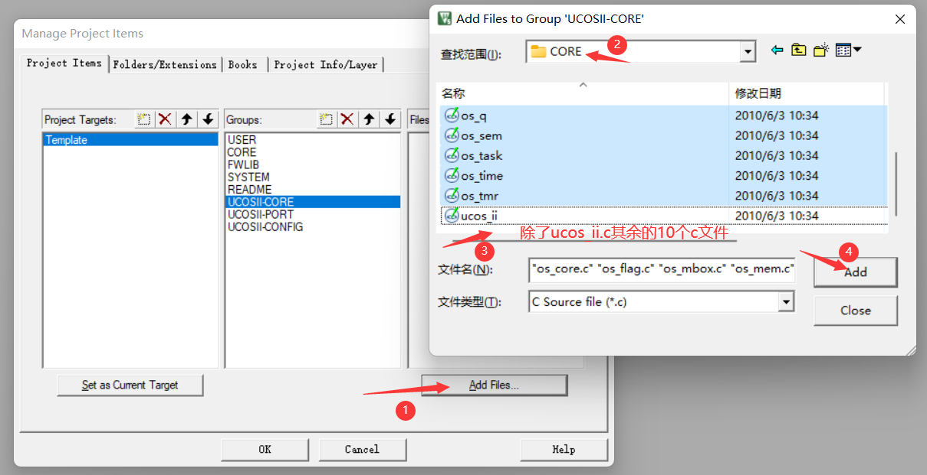
将有关文件添加到MDK工程中
新建分组UCOSII-CORE中添加文件
CORE文件下有12个文件：11个c文件，1个H文件
添加除了ucos_ii.c以外的10个c文件
注意：一定不要把 ucos_ii.c添加进去，不然后面会有很多重复定义

Slide 33
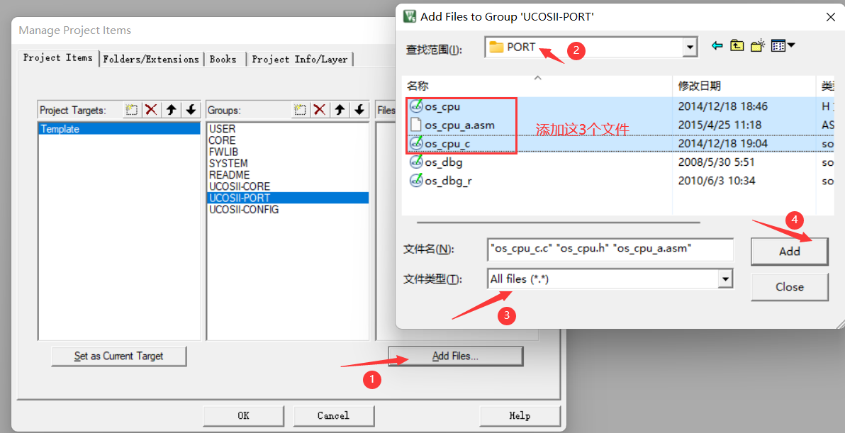
将有关文件添加到MDK工程中
新建分组UCOSII-PORT中添加文件
注意第三步，选择All files才能显示出所有的文件

Slide 34
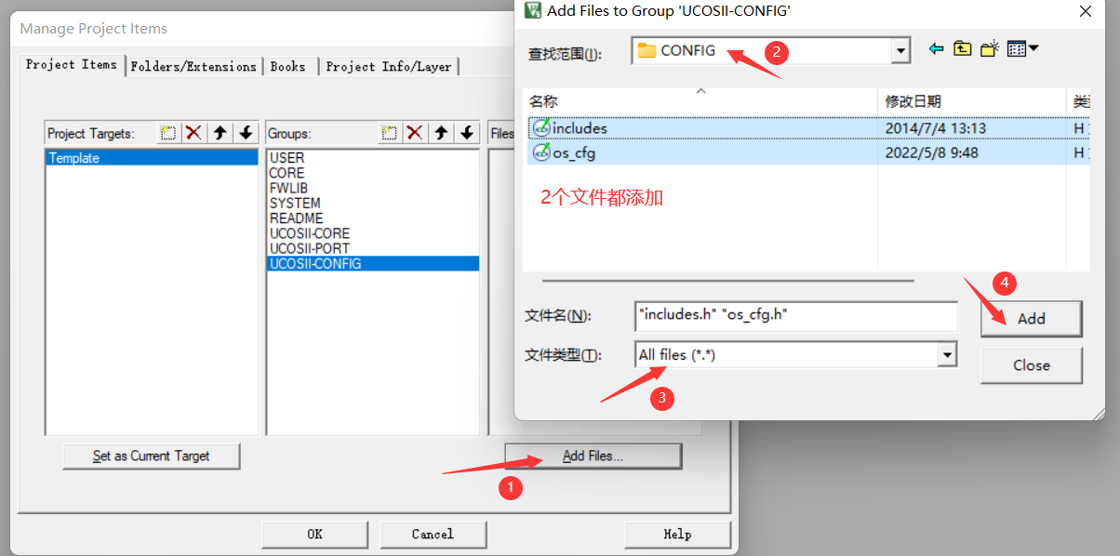
将有关文件添加到MDK工程中
新建分组UCOSII-CONFIG中添加文件

Slide 35
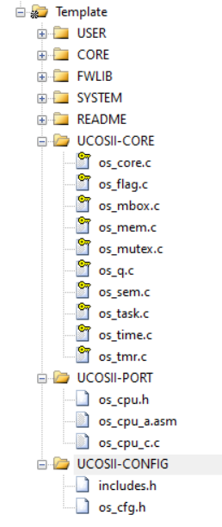
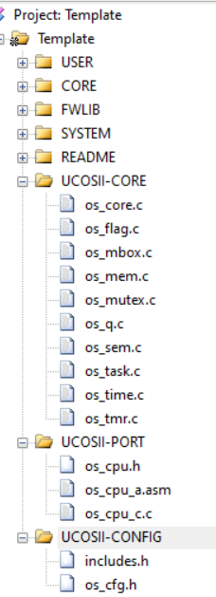
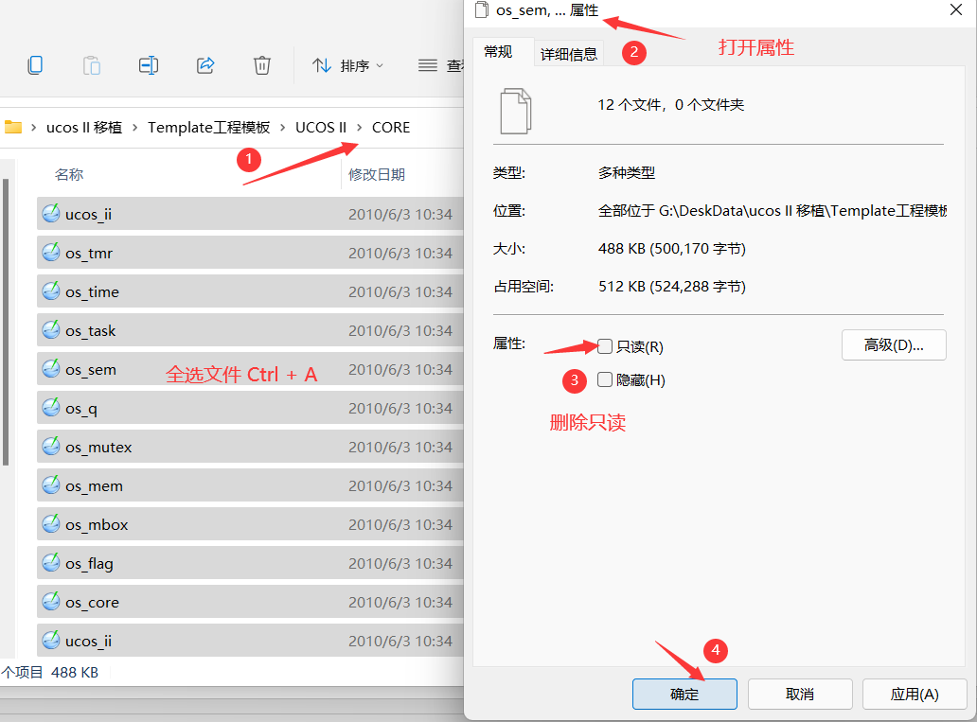
将有关文件添加到MDK工程中
新建分组添加文件结果
去掉CORE中文件的只读属性
去掉前
去掉后

Slide 36
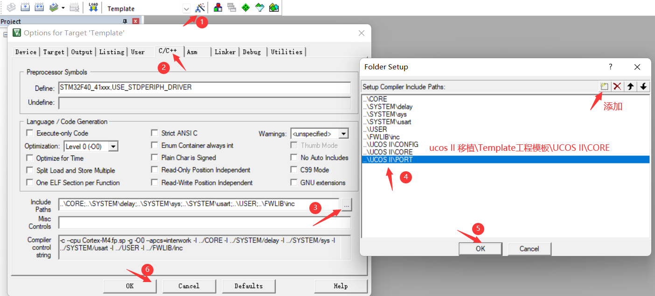
将有关文件添加到MDK工程中
添加头文件路径
该路径是用于工程中.c文件的.h头文件的查找路径

Slide 37
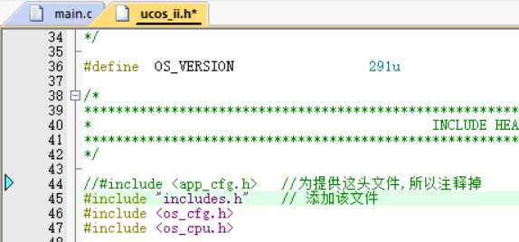

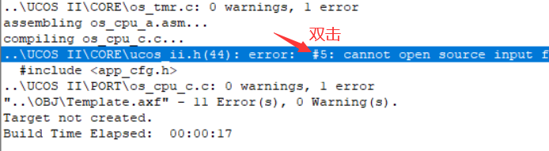
修改文件
测试
3.修改
1.编译
2.出现error 双击它

Slide 38
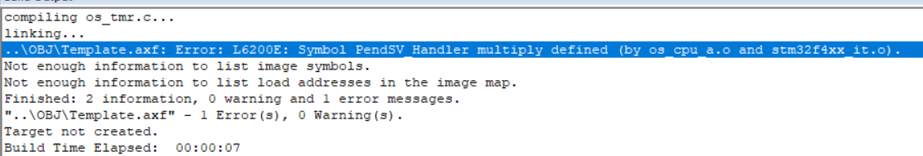
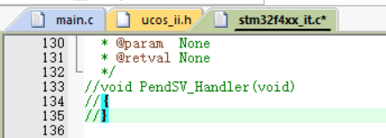
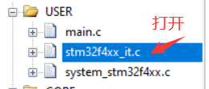
修改文件
测试
4.再次编译
有2个文件中重复定义了一个函数
6.找到函数并注释掉
5.打开文件

Slide 39
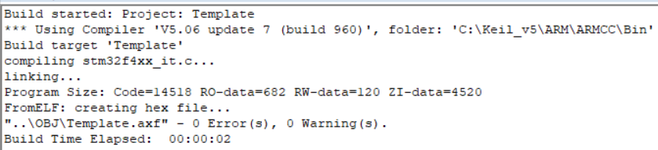
修改文件
测试
7.再次编译
无error，但是并没结束

Slide 40
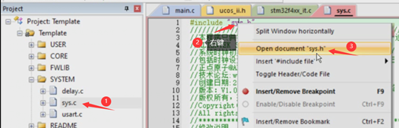
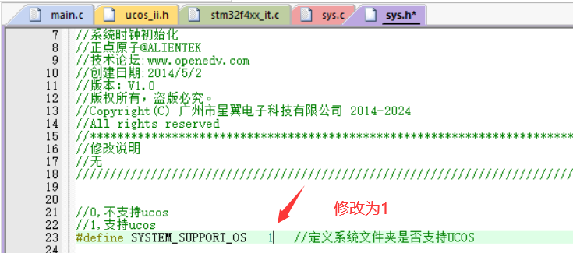
修改文件
测试
8.修改 sys.h 文件

Slide 41
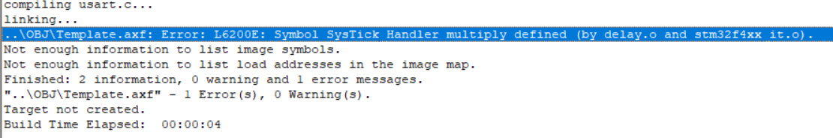
修改文件
测试
9.再次编译
又是1个两个文件重复定义相同函数问题

Slide 42
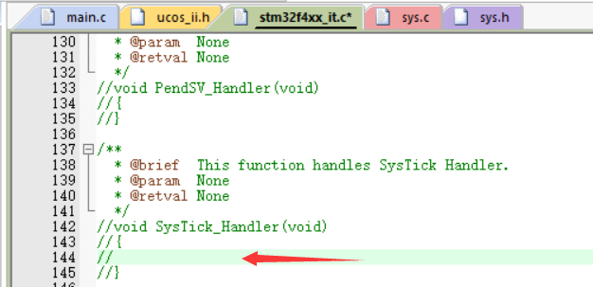
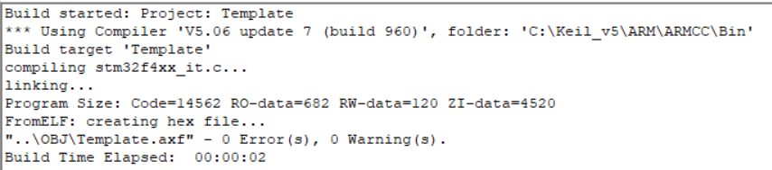
修改文件
测试
10.找到函数并注释掉
11.再次编译
正常流程到这，编译应该是0 error，若有error请仔细检查以上步骤

Slide 43
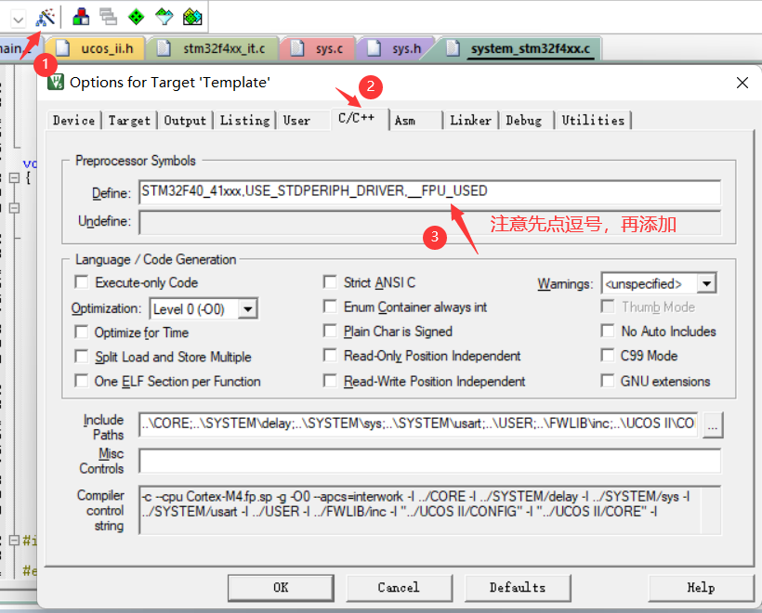
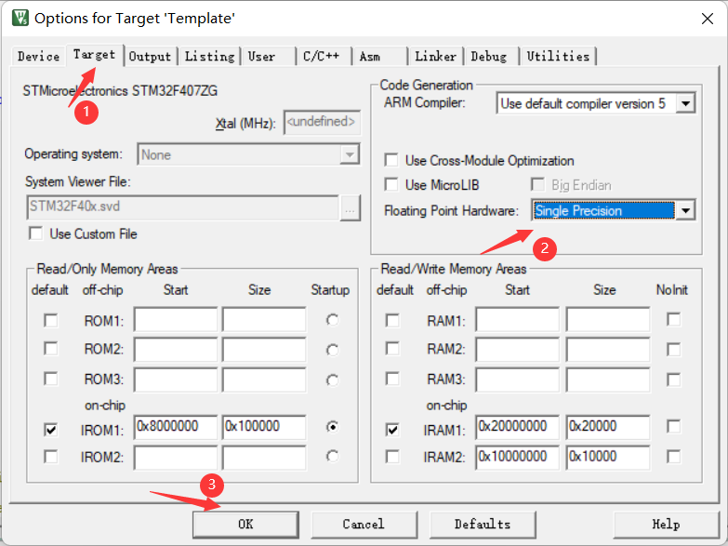
修改配置
添加的内容： __FPU_USED

Slide 44
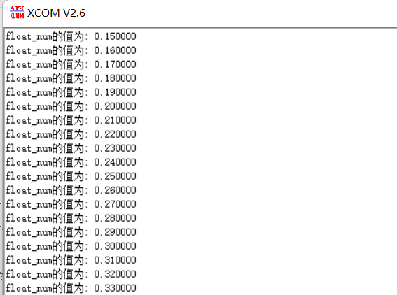
调试
1.将文件夹中的下载验证程序复制到工程main.c中
2.编译，无error
3.进行调试

Slide 45
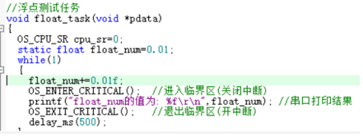
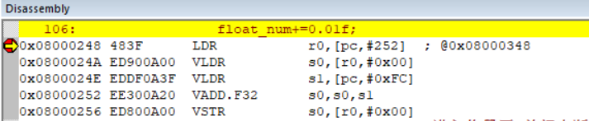
调试
4.设置断点
5.运行到断点处，查看汇编代码
出现了LDR,VLDR,VADD等指令，说明移植成功

Slide 46
2.uC/OS下通过信号量实现任务协同
Notes:
46

Slide 47
uC/OS下通过信号量实现任务协同
实验目的
了解在主流嵌入式操作系统中应用程序如何访问硬件。
掌握uC/OS-II信号量原理及使用方法
掌握串口输入的轮询方式

Slide 48
uC/OS下通过信号量实现任务协同
实验设备
硬件：PC机，正点原子STM32F407学习板套件。
软件：Keil uVision5 IDE集成开发环境，Windows 10。

Slide 49
uC/OS下通过信号量实现任务协同
实验原理
应用程序如何访问硬件。
信号量

Slide 50
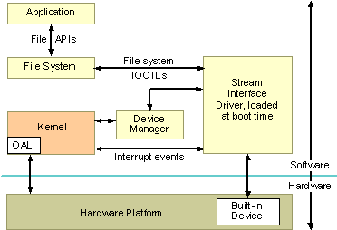
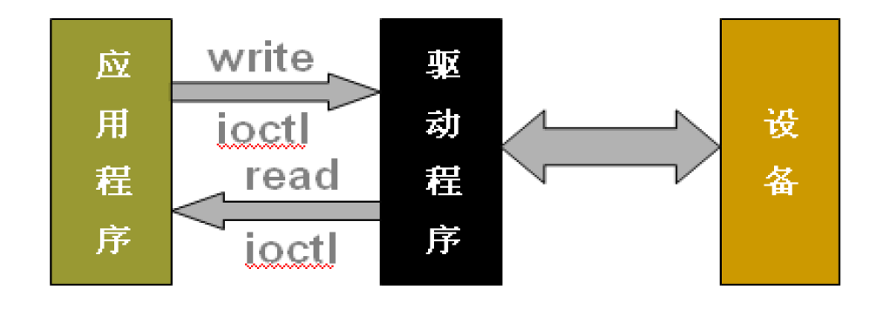
Windows CE/Linux下的硬件访问
应用程序通过驱动程序提供的能力来操作硬件设备
用户态/核心态的区别
虚拟地址和地址保护

Slide 51
uC/OS下的硬件操作
uC/OS没有区分用户态和核心态
uC/OS没有虚拟地址映射
uC/OS下应用程序可以直接访问SOC的寄存器

Slide 52
uC/OS信号量机制
信号量用于实现任务与任务之间、任务与中断处理程序之间的同步与互斥。信号量一般分为两种:
互斥信号量:用于解决互斥问题，可能会引起优先级反转问题。
计数信号量:用于解决资源计数问题

Slide 53
ucos信号量机制
互斥信号量 具体参数查看os_mutex.c文件
OSMutexCreate() 创建一个互斥信号量
OSMutexDel() 删除一个互斥信号量
OSMutexPend() 等待一个互斥信号量
OSMutexPost() 释放一个互斥信号量
OSMutexQuery() 获取互斥信号量的当前状态信息

Slide 54
ucos信号量机制
计数信号量 具体参数查看os_sem.c文件
OSSemCreate() 建立一个信号量
OSSemDel() 删除一个信号量
OSSemPend() 等待一个信号量
OSSemPendAbort() 取消等待
OSSemPost() 释放或者发出一个信号量
OSSemSet() 强制设置一个信号量的值

Slide 55
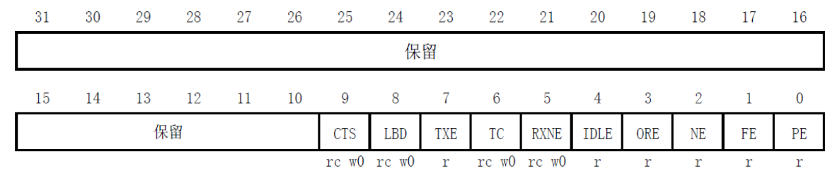
串口输入
串口SR寄存器RXNE ( 读数据寄存器非空)，当该位被置1的时候，就是提示已经有数据被接收到了，并且可以读出来了。这时候我们要做的就是尽快去读取USART_ DR，通过读USART_ DR可以将该位清零，也可以向该位写0，直接清除。

Slide 56
串口输入
通过判断SR寄存器RXNE位可以实现轮询是否有数据到来。
串口助手发送的数据中是以换行符号结尾，通过判断接收到的数据是否为换行符即可判断是否接收完成。

Slide 57
ucos信号量机制
实验内容一
编写程序通过起始任务创建4个任务，其中2个生产者，2个消费者。
生产者向缓冲区写入数据，并通过二值信号量通知消费者
消费者从缓冲区读出数据，并通过串口进行输出
生产者与生产者，消费者与消费者，生产者与消费者之间都通过互斥量来保证对缓冲区的互斥访问
可通过挂起与唤醒实现一种读写顺序

Slide 58
ucos信号量机制
实验内容二
编写程序通过起始任务创建4个任务，其中2个生产者，2个消费者。
生产者1负责检测按键的按下，并通过四个不同的信号量（对应四个不同的按键）通知消费者1
生产者2负责检测串口输入的字符，然后写入缓冲区，然后通过信号量通知消费者2
消费者1等待生产者1的信号量，并根据等待信号量的不同分别点亮LED0，LED1，控制蜂鸣器啸叫以及通过串口输出字符串
消费者2等待生产者2的信号量，然后读取缓冲区，并且将缓冲区中的字符反向显示
通过挂起与唤醒实现：生产者1->消费者1->生产者2->消费者2->生产者1-> ....

Slide 59
3.µC/OS的邮箱、消息队列与事件标志组
Notes:
59

Slide 60
3.µC/OS的邮箱、消息队列与事件标志组
实验目的
掌握µC/OS-II中消息队列机制的基本原理和使用方法
掌握µC/OS-II中邮箱机制的基本原理和使用方法
掌握µC/OS-II中事件标志组的基本原理和使用方法

Slide 61
3.µC/OS的邮箱、消息队列与事件标志组
实验设备
硬件：PC机，正点原子STM32F407学习板套件。
软件：Keil uVision5 IDE集成开发环境，Windows 10。

Slide 62
µC/OS任务间的同步与通信机制
信号量
消息队列
邮箱
事件标志组

Slide 63
µC/OS消息队列
消息队列可以使一个任务或者中断服务子程序向另一个任务发送以指针形式定义的变量
µC/OS消息队列相关函数
OSQCreate //创建一个消息队列
OSQPend //等待消息队列
OSQPost //向消息队列中发布一条信息
OSQPostFront //可将消息发布在队列的前端而不是末端，可优先级消息发送
OSQAccept //检查队列以查看消息是否可用
OSQFlush //清空一个消息队列
OSQQuery //获取有关消息队列的信息
OSQDel //删除一个消息队列

Slide 64
OSQCreate
函数用于创建一个消息队列，可以通过消息队列向操作系统中的一个或多个任务发送消息
OS_EVENT *OSQCreate（void **start,INT8U size)
参数
Start，是消息内存区的起始地址，可以将消息内存区指向一个数组
Size 是消息内存区的大小
返回值
函数返回值是一个指向消息队列控制块的指针，如果没有空闲的控制块，函数返回空指针

Slide 65
OSQPost
函数用于向消息队列发送消息（FIFO方式）
INT8U OSQPost（OS_EVENT *pevent,void *msg)
参数
Pevent，指向消息队列控制块的指针
Msg，即将发生给队列的消息，注意不能传递空指针
返回值
OS_NO_ERR：消息队列成功地发到消息队列中
0S_MBOX_FULL：消息队列已满
OS_ERR_EVENT_TYPE：pevent不是指向消息队列控制块的指针

Slide 66
OSQPend
在任务中通过调用该函数来等待消息。如果当前消息队列中有消息，该函数返回；如果没有消息，该函数会挂起调用它的任务
Void *OSQPend(OS_EVENT *pevent,INT16U timeout,INT8U *err)
参数
Pevent，指向消息队列控制块的指针
Timeout，等待消息的超时值，单位为时钟节拍
Err，错误码
返回值
如果等待到消息，返回值为消息本身（指针），否则为空指针

Slide 67
µC/OS邮箱
邮箱是µC/OS的一种通信机制, 它可以使一个任务或者一个中断服务程序向另一个任务发送一个void *OSEventPtr指针变量,该指针指向一个特定的数据结构.即通过该指针传递消息.
µC/OS邮箱相关函数
OSMboxCreate //创建邮箱
OSMboxDel //删除邮箱
OSMboxPend //等待邮箱中的消息
OSMboxPost //向邮箱发送一则消息
OSMboxQuery //查询一个邮箱的状态
邮箱只存储保留一个最新消息

Slide 68
OSMboxCreate
函数用于创建一个建立一个邮箱变量
OS_EVENT *OSMboxCreate (void *msg)
参数
msg 是一个要在任务间传递的变量指针
返回值
函数的返回值是一个指向事件控制块的指针，这个指针在调用函数OSMboxPend()，OSMboxPost()，OSMboxAccept()和OSMboxQuery()时使用，因此，该指针可以看作是对应邮箱的句柄。如果系统中已经没有事件控制块可用，函数OSMboxCreate()将返回一个NULL指针

Slide 69
OSMboxPend
函数用于等待一个消息传送到消息邮箱，或取得一个消息数据。
void *OSMboxPend (OS_EVENT *pevent, INT16U timeout, INT8U err)
参数
pevent消息邮箱指针
timeout等待时限
err函数执行信息
返回值
返回值为空时意味着未得到消息，此时µC/OS执行OS_Sched()；可能消息未准备好，或指示的事件出错、超时等，此时函数直接返回，用户应查阅 *err的状态。当返回值 != Null 时，返回值就是一个预期消息的指针

Slide 70
OSMboxPost
函数用于向消息邮箱发送消息。
INT8U OSMboxPost (OS_EVENT *pevent, void *msg)
参数
pevent 是消息邮箱指针
msg 是一个要在任务间传递的变量指针
返回值
OS_NO_ERR ---- 消息发送成功；
OS_MBOX_FULL ---- 不能向满邮箱再发送消息；
OS_ERR_EVENT_TYPE ---- 指定的事件不是消息邮箱类型；
OS_ERR_PEVENT_NULL ---- 不能向不存在的消息邮箱发送消息；
OS_ERR_POST_NULL_PTR ---- 消息缓冲区不能为空；

Slide 71
µC/OS事件标志组（事件集）
事件标志组可以实现多个任务之间的复杂同步关系。事件标志组与事件之间有两种同步机制：“或”同步和“与”同步。
事件标志组用双向链表来组织等待任务，每一个等待任务都是该链表中的一个节点
µC/OS事件标志组相关函数
OSFlagCreate(); //创建事件标志组
OSFlagDel(); //删除事件标志组
OSFlagPend(); //请求事件标志组
OSFlagPendAbort(); //取消等待事件标志组
OSFlagPendGetFlagsRdy(); //获取使任务就绪的事件标志
OSFlagPost(); //发送事件标志组
参考：https://blog.csdn.net/liyayao/article/details/7058354

Slide 72
µC/OS事件标志组（事件集）
任务
ISR
POST
事件集
（8，16或32位）
事件集
PEND
任务
OR
事件集
PEND
AND
任务
用多个事件的组合发信号给多个任务

Slide 73
OSFlagCreate
函数用于创建一个事件标志组。
OS_FLAG_GRP *OSFlagCreate (OS_FLAGS flags,INT8U *perr)
参数
flags 包含要存储在事件标志组中的初始值
peer 是指向将返回到应用程序的错误代码的指针
返回值
指向事件标志组的指针，如果没有其他组可用，则为空指针；

Slide 74
OSFlagPend
函数用于接收（等待）一个事件标志组中的事件标志位
OS_FLAGS OSFlagPend (OS_FLAG_GRP *pgrp, OS_FLAGS flags, INT8U wait_type, INT32U timeout,
INT8U *perr)
参数
pgrp 事件标志组
flags 事件标志位
wait_type 逻辑运算类型
timeout 等待时限
perr 错误信息
返回值
任务就绪的事件标志组中的标志，如果超时或错误，则返回0

Slide 75
OSFlagPost
函数用于向一个事件标志组发送（置位）事件标志
OS_FLAGS OSFlagPost (OS_FLAG_GRP *pgrp, OS_FLAGS flags,
INT8U opt, INT8U *perr)
参数
pgrp 事件标志组
flags 事件标志
opt 信号有效的选项
perr 错误信息
返回值
设置的事件标志位的新值

Slide 76
µC/OS软件定时器
定时器本质是递减计数器，当计数器减到零时可以触发某种动作的执行，这个动作通过回调函数来实现。当定时器计时完成时，定义的回调函数就会被立即调用。
一定要避免在回调函数中使用阻塞调用或者可以阻塞或删除定时器任务的函数
回调函数就是一个通过函数指针调用的函数。如果你把函数的指针（地址）作为参数传递给另一个函数，当这个指针被用来调用其所指向的函数时，我们就说这是回调函数。回调函数不是由该函数的实现方法直接调用，而是在特定的事件或条件发生时由另外的一方调用的，用于对该事件或条件进行响应。

Slide 77
µC/OS软件定时器
软件定时器相关函数
OSTmrCreate //创建一个定时器
OSTmrStart //开启一个定时器
OSTmrStop //关闭一个定时器
OSTmrDel //删除一个定时器
OSTmrRemainGet //获取定时器剩余时间
OSTmrStateGet //获取当前定时器状态

Slide 78
µC/OS软件定时器
使能软件定时器功能
os_cfg.h 里面修改软件定时器管理部分的宏定义，修改如下：
#define OS_TMR_EN 1u //使能软件定时器功能
#define OS_TMR_CFG_MAX 16u //最大软件定时器个数
#define OS_TMR_CFG_NAME_EN 1u //使能软件定时器命名
#define OS_TMR_CFG_WHEEL_SIZE 8u //软件定时器轮大小
#define OS_TMR_CFG_TICKS_PER_SEC 100u //软件定时器的时钟节拍（10ms）
#define OS_TASK_TMR_PRIO 0u //软件定时器的优先级,设置为最高

Slide 79
利用uC/OS通信机制协调硬件设备工作
实验内容
通过开始任务创建四个任务，每个任务流程均为无限循环
任务2：扫描按键，并将按键键值发送到邮箱中
任务4：创建软件定时器，创建事件标志组，读取消息邮箱的键值内容，然后将对应的事件标志位置1（4个按键与事件标志低4位对应），根据键值内容进行相应操作
KEY0——控制LED亮灭；
KEY1——控制软件定时器的开关
KEY2——控制蜂鸣器响停
KEY_UP——控制任务1挂起与唤醒

Slide 80
利用uC/OS通信机制协调硬件设备工作
实验内容
任务3：接收事件标志组的低4位事件标志位，如果有任何一个标志位被置1，控制串口输出对应的按键的字符串
软件定时器回调函数：发送一个消息到队列中，要求消息里面带有递增编号，使用malloc.c文件的mymalloc申请外扩SRAM空间，并用sprintf函数进行格式化封装消息。任务1接收到消息后需要myfree释放内存。(malloc文件已提供，在驱动文件夹下面)
eg：msg=mymalloc(SRAMIN,13); myfree(SRAMIN,msg);
任务1：获取消息队列消息，并串口输出消息内容

Slide 81
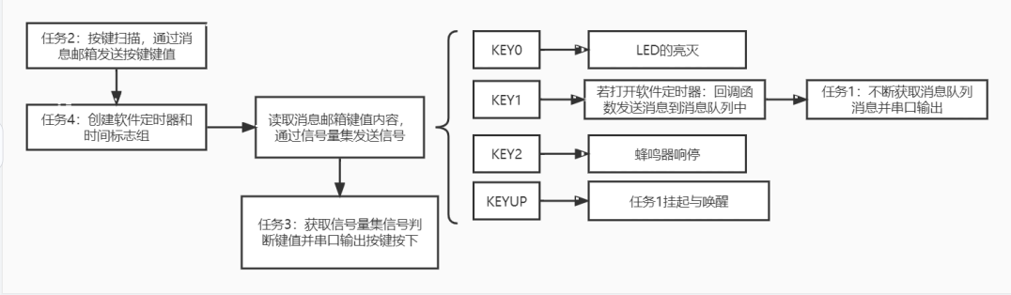
利用uC/OS通信机制协调硬件设备工作
实验内容
除了任务1可以被挂起和唤醒，其他任务通过适当地方加延时函数来进行切换

